Slide 1

NHIỆT LIỆT CHÀO MỪNG
CÁC THẦY GIÁO, CÔ GIÁO
VỀ DỰ THAO GIẢNG!

Slide 2

ÃI
CÂU HỎI 1
CÂU HỎI 2
KHỞI ĐỘNG
CÂU HỎI 4
CÂU HỎI 3
CÂU HỎI 6
CÂU HỎI 5

Slide 3

ÃI
CÂU HỎI 1
10s
01s
03s
04s
06s
07s
08s
02s
05s
09s
Em hãy đọc một bài ca dao có sử dụng hình ảnh “cây cầu tình yêu” độc đáo?
Ước gì sông rộng một gang
Bắc cầu dải yếm để chàng sang chơi.

Slide 4
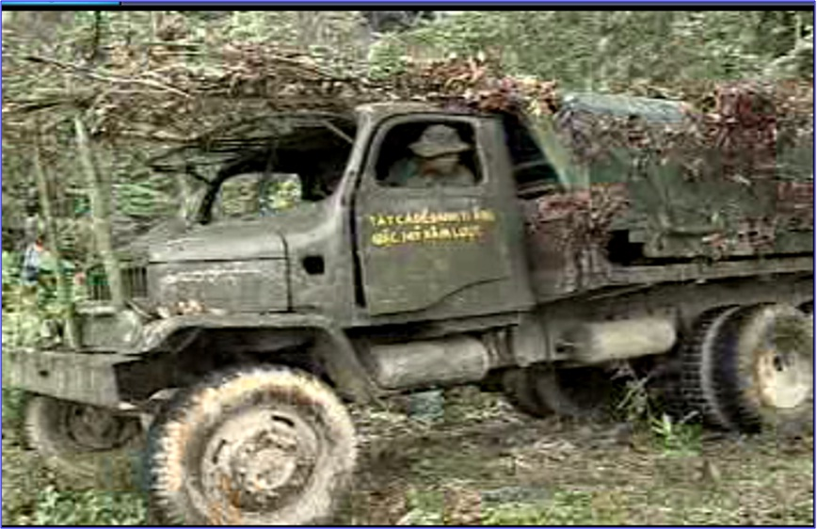
CÂU HỎI 2
01s
03s
04s
06s
07s
08s
10s
02s
05s
09s
Bài thơ về tiểu đội xe không kính (Phạm Tiến Duật)
    Không có kính rồi xe không có đèn,
    Không có mui xe thùng xe có xước,
    Xe vẫn chạy vì miền Nam phía trước
    Chỉ cần trong xe có một trái tim.
Hình ảnh trên gợi nhắc đến bài thơ nào? Hãy đọc một đoạn trong bài thơ ấy?

Slide 5
ÃI
CÂU HỎI 3
09s
02s
05s
01s
03s
04s
06s
07s
08s
10s
Bức tranh “thiên đường trên mặt đất” được thể hiện tập trung trong đoạn nào của bài thơ Vội vàng (Xuân Diệu). Em hãy đọc đoạn thơ đó?
Của ong bướm này đây tuần trăng mật;
Này đây hoa của đồng nội xanh rì;
Này đây lá của cành tơ phơ phất;
Của yến anh này đây khúc tình si.
Và này đây ánh sáng chớp hàng mi;
Mỗi buổi sớm, thần Vui hằng gõ cửa;
Tháng giêng ngon như một cặp môi gần;

Slide 6
ÃI
CÂU HỎI 4
Em hãy đọc hai câu thơ trong truyện Kiều thể hiện rõ nhất nỗi đau xót của Nguyễn Du cho thân phận người phụ nữ trong xã hội phong kiến?
09s
02s
05s
01s
03s
04s
06s
07s
08s
10s
Đau đớn thay phận đàn bà
Lời rằng bạc mệnh cũng là lời chung.

Slide 7
ÃI
CÂU HỎI 5
09s
02s
05s
01s
03s
04s
06s
07s
08s
10s
Điền từ còn thiếu vào chỗ trống trong nhận định sau: “Thơ là người ........ trung thành của những trái tim”.
(Đuy Be-lây)
Bạn B. Anh em
C. Thư kí D. Mẹ

Slide 8
ÃI
CÂU HỎI 6
10s
Em hãy chỉ ra biện pháp tu từ chủ đạo trong đoạn thơ sau:
    Trời xanh đây là của chúng ta
    Núi rừng đây là của chúng ta
    Những cánh đồng thơm mát
    Những ngả đường bát ngát
    Những dòng sông đỏ nặng phù sa.
    ( Đất Nước – Nguyễn Đình Thi)
09s
02s
05s
01s
03s
04s
06s
07s
08s
Điệp âm và điệp cấu trúc

Slide 9
ÃI
CHUYÊN ĐỀ:
HƯỚNG DẪN KHẮC PHỤC LỖI
TRONG NGHỊ LUẬN VỀ MỘT ĐOẠN THƠ
1. Một số lỗi thường gặp trong nghị luận về một đoạn thơ
Lập dàn ý cho đề bài:
Cảm nhận của anh (chị) về đoạn thơ sau trong bài thơ “Tây Tiến” để thấy được nét tài hoa, độc đáo của hồn thơ Quang Dũng:
    Dốc lên khúc khuỷu, dốc thăm thẳm
    Heo hút cồn mây súng ngửi trời
    Ngàn thước lên cao, ngàn thước xuống
    Nhà ai Pha Luông mưa xa khơi.
(Tây Tiến – Quang Dũng)

Slide 10
1. Những lỗi thường gặp trong nghị luận về một đoạn thơ
- Mở bài: không nêu đủ vấn đề.
- Thân bài: không chia luận điểm, thiếu ý:
+ Không có phần khái quát chung hoặc phần đánh giá;
+ Diễn xuôi nội dung, không đề cập đến nghệ thuật;
+ Tách rời nội dung và nghệ thuật, không thấy được mối quan hệ giữa hai phần này.
- Kết bài:
+ Không có kết bài;
+ Không biết cách kết bài.

Slide 11
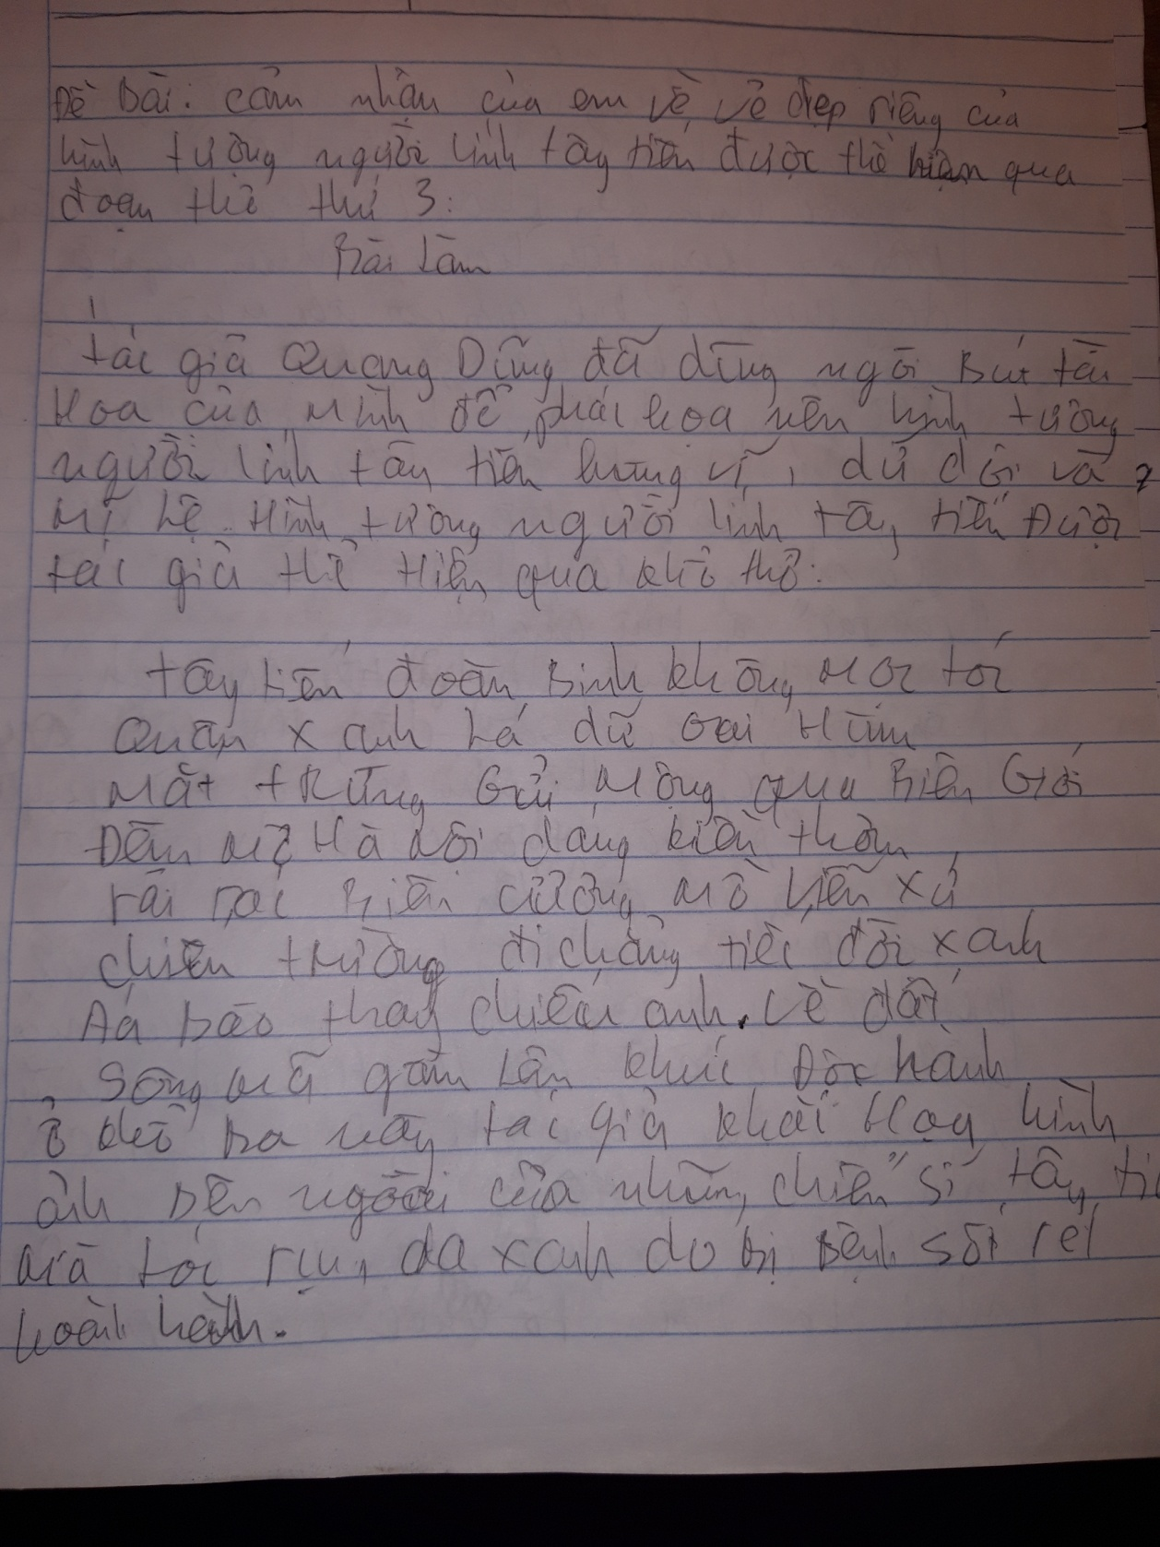

Slide 12
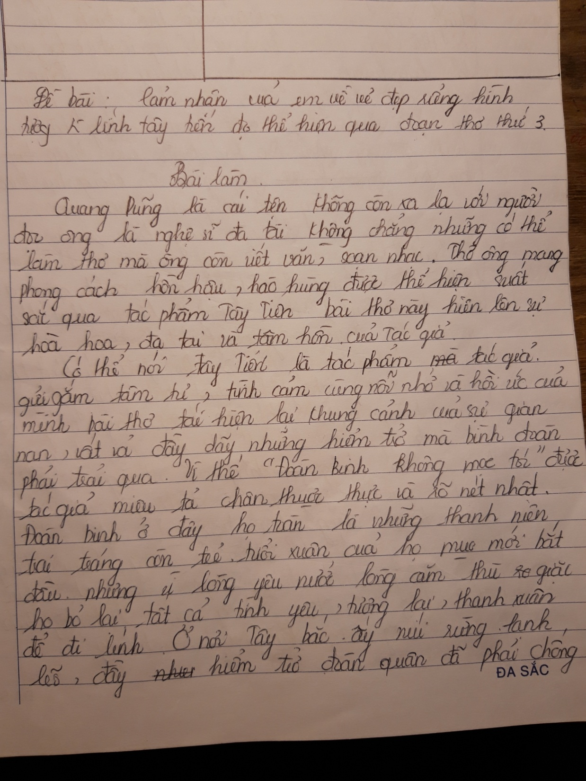

Slide 13
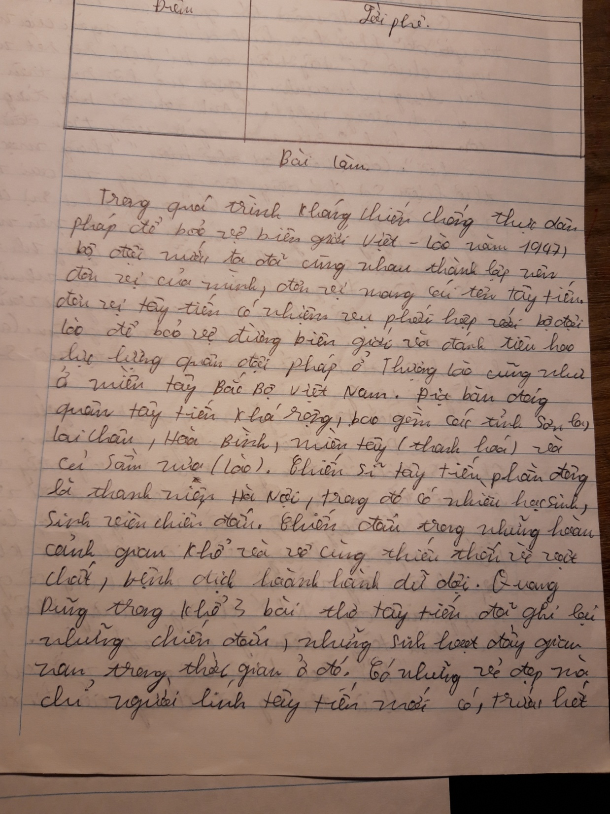

Slide 14
2. Cách khắc phục lỗi.
a. Mở bài:
Giới thiệu tác giả: vị trí, phong cách.
Giới thiệu bài thơ:
Nêu vấn đề, trích dẫn đoạn thơ.
b. Thân bài
* Khái quát chung về bài thơ.
* Cảm nhận về đoạn thơ
Về nội dung.
Về nghệ thuật.
* Đánh giá chung:
Thành công của đoạn thơ, bài thơ.
Phong cách của tác giả.
c. Kết bài
Khẳng định lại những suy nghĩ, ấn tượng sâu sắc.
Liên tưởng, phát triển, mở rộng vấn đề…

Slide 15
Khái quát chung
Đặc điểm nổi bật về nội dung và nghệ thuật.
Vị trí đoạn thơ
Hoàn cảnh ra đời
(Nếu có)

Slide 16
Đánh giá chung
Cấu trúc:
Câu chủ đề: Đây là đoạn thơ đặc sắc góp phần làm nên thành công của bài thơ …. và tên tuổi của nhà thơ….
Các câu triển khai: Đoạn thơ đã sử dụng thành công các thủ pháp nghệ thuật:….
- Câu kết: Qua đó, ta thấy được phong cách riêng, độc đáo của nhà thơ ….

Slide 17
Kết bài:
Không hiểu vì sao khi đọc những vần thơ Tây Tiến của Quang Dũng, những âm điệu quen thuộc trong bài thơ Thời gian của tác giả Văn Cao cứ vang vọng bên tôi:
“Thời gian qua kẽ tay
Làm khô những chiếc lá…
Riêng những câu thơ còn xanh
Riêng những bài hát còn xanh…”
Phải chăng Tây Tiến đã vượt qua được sự sàng lọc nghiệt ngã của thời gian để trở thành thi phẩm còn xanh mãi?

Slide 18
3. Bài tập vận dụng: Cảm nhận của anh chị về đoạn thơ sau, từ đó nhận xét về vẻ đẹp hồn thơ của Xuân Quỳnh :
Con sóng dưới lòng sâu
Con sóng trên mặt nước
Ôi con sóng nhớ bờ
Ngày đêm không ngủ được
Lòng em nhớ đến anh
Cả trong mơ còn thức.
(Sóng – Xuân Quỳnh)

Slide 19
Gợi ý đề 1:
A. Mở bài:
Tác giả QD: một nghệ sĩ đa tài, một hồn thơ lãng mạn, hào hoa.
Tây Tiến: tiêu biểu cho hồn thơ Quang Dũng.
Nêu vấn đề, trích dẫn thơ.
B. Thân bài:
Khái quát chung
Vẻ đẹp bức tranh núi rừng miền Tây
* Vẻ đẹp hùng vĩ, dữ dội:
+ Các từ láy giàu tính tạo hình được huy động: Khúc khuỷu, thăm thẳm, heo hút,...

Slide 20
+ Hình ảnh táo bạo đầy chất lính: “súng ngửi trời”
+ Đối lập: “Ngàn thước lên cao>< ngàn thước xuống
+ Lượng từ: Ngàn thước
+ Nhịp thơ : 4/3
Diễn tả đắc địa cái hoang sơ, hiểm trở của núi cao, vực sâu, của đèo dốc hùng vĩ, dữ dội.
* Vẻ đẹp thơ mộng, hiền hòa:
+ Sự phối hợp các thanh bằng.
+ Nhịp thơ êm ái, hiền hòa
🡺 Không gian thơ mộng, êm đềm của núi rừng trong chiều mưa.

Slide 21
3. Đánh giá
Sự kết hợp giữa bút pháp lãng mạn và hiện thực.
– Thể thơ 7 tiếng chắc khoẻ mang giọng điệu hào hùng như một khúc quân hành.
- Sự kết hợp hài hòa chất nhạc, chất họa và chất thơ.
🡺Đoạn thơ tiêu biểu cho hồn thơ Quang Dũng: hào hùng và hào hoa.
C. Kết bài
- Khẳng định lại những suy nghĩ, ấn tượng sâu sắc.
- Liên tưởng, phát triển, mở rộng vấn đề…

Slide 22
Gợi ý đề 2:
A. Mở bài:
Xuân Quỳnh: thuộc thế hệ nhà thơ trẻ, trưởng thành trong thời kì kháng chiến chống Mỹ; Thơ Xuân Quỳnh là tiếng nói của người phụ nữ hồn hậu, giàu yêu thương, khao khát hạnh phúc đời thường, bình dị.
- Sóng: một bài thơ tình đặc sắc, tiêu biểu cho hồn thơ của Xuân Quỳnh.
- Nêu vấn đề, trích dẫn thơ.
B. Thân bài:
1. Khái quát chung
- Hoàn cảnh sáng tác: năm 1967, trong chuyến đi công tác tại vùng biển Diêm Điềm.

Slide 23
Âm hưởng: dào dạt, nhịp nhàng - nhịp của những con sóng;
Hình tượng trữ tình: sóng và em tuy hai mà một, đan cài, quấn quýt với nhau.
2. Cảm nhận nỗi nhớ của người phụ nữ trong tình yêu
* Nỗi nhớ gửi trong hình ảnh con sóng
- Không gian (Phép đối): dưới lòng sâu/ trên mặt nước
Thời gian: ngày, đêm
- Sự trùng điệp ngôn từ: điệp từ con sóng tuần hoàn, nối tiếp tạo âm hưởng dồn dập, gợi hình những con sóng đang hăm hở, ào ạt tiến vào bờ.
- Nhân hoá: con sóng nhớ bờ

Slide 24
XQ mượn sóng để biểu hiện nỗi nhớ trong tình yêu. Tình yêu gắn liền với nỗi nhớ. Nỗi nhớ đầy ắp trong không gian, da diết, cháy bỏng trong mọi thời gian bất kể ngày hay đêm.
* Nỗi nhớ bộc lộ trực tiếp
“ Lòng em nhớ đến anh
Cả trong mơ còn thức”
🡺Nỗi nhớ đã xâm chiếm toàn bộ không gian, thời gian, trong cả tiềm thức, cả vô thức, hiện hữu cụ thể trong ý thức, mơ hồ, chập chờn trong vô thức, trong từng ý nghĩ, nhịp thở của em.
🡺 Cách bộc bạch chân thành mà táo bạo, mãnh liệt.

Slide 25
3. Nghệ thuật
- NT chuyển nghĩa tu từ với hình tượng ẩn dụ sóng; sử dụng sáng tạo hai hình tượng sóng đôi: sóng và em.
- Nghệ thuật trùng điệp tạo âm hưởng dạt dào của những con sóng.
4. Đánh giá
- Đoạn thơ đã góp phần vào thành công của bài thơ Sóng – một trong những bài thơ tình đặc sắc của văn học hiện đại Việt Nam.
- Thể hiện rõ nét phong cách thơ Xuân Quỳnh – tiếng lòng của một người phụ nữ hồn hậu, chân thành, táo bạo, mãnh liệt mà đầy nữ tính.
C. Kết bài

Slide 26
Là tấm gương của tâm hồn, tình cảm, những rung động mãnh liệt của trái tim trước cuộc đời.
Cô đọng,
hàm súc
Chú trọng đến cái đẹp, phần thi vị của tâm hồn con người và cuộc sống.
Hình thức
Nội dung
Giàu hình ảnh
Giàu nhạc điệu
Tác động đến tình cảm, cảm xúc của người đọc.
ĐẶC TRƯNG CỦA THƠ

